Slide 1
INDICE
2. INACTIVACIÓN DEFINITIVA DE CLIENTES | XD05 – Bloquear deudor (central) Ambiente de trabajo: PBR200
4. INACTIVACIÓN DEFINITIVA DE CLIENTES | SBWP – Liberación de Workitems y carga de deuda Ambiente de trabajo: PBR200
5. INACTIVACIÓN DEFINITIVA DE CLIENTES | SBWP – Liberación de Workitems y circuitos Ambiente de trabajo: PBR200
7. INACTIVACIÓN DEFINITIVA DE CLIENTES | XD03 – Visualización del bloqueo Ambiente de trabajo: PBR100

Slide 2
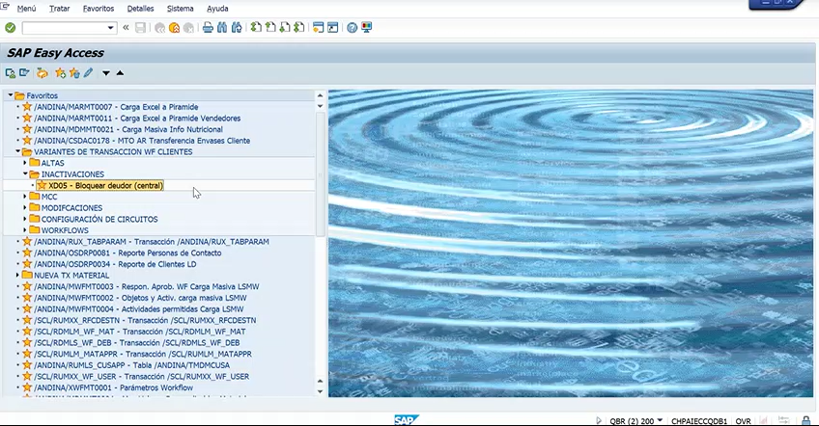
INACTIVACIÓN DEFINITIVA DE CLIENTES
XD05 - Bloquear deudor (central) AMBIENTE DE TRABAJO: PBR200

Slide 3
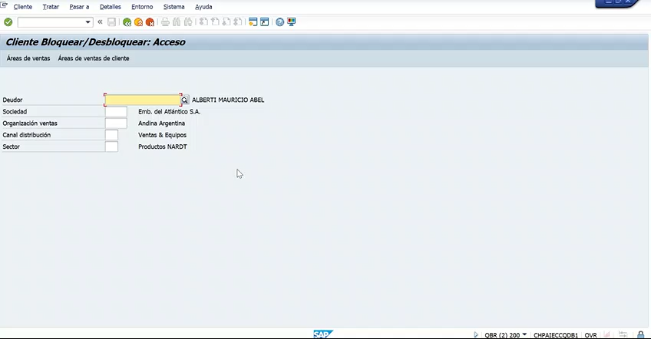
INACTIVACIÓN DEFINITIVA DE CLIENTES
XD05 - Bloquear deudor (central) AMBIENTE DE TRABAJO: PBR200

Slide 4
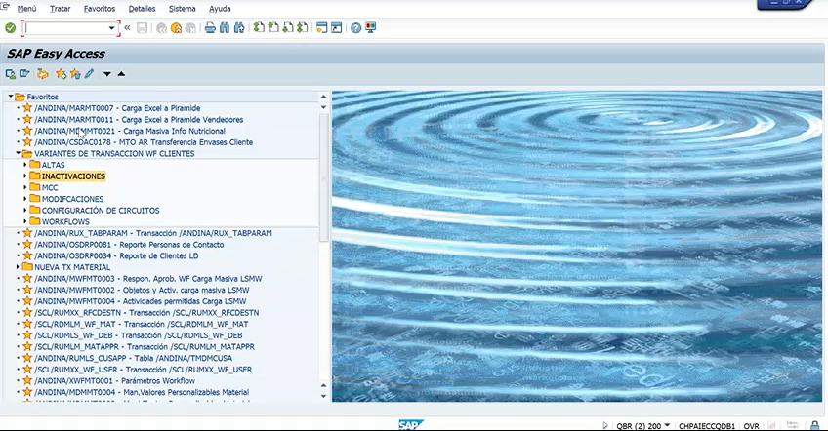
INACTIVACIÓN DEFINITIVA DE CLIENTES
SBWP | LIBERACIÓN DE WORKITEMS Y CARGA DE DEUDA AMBIENTE DE TRABAJO: PBR200

Slide 5
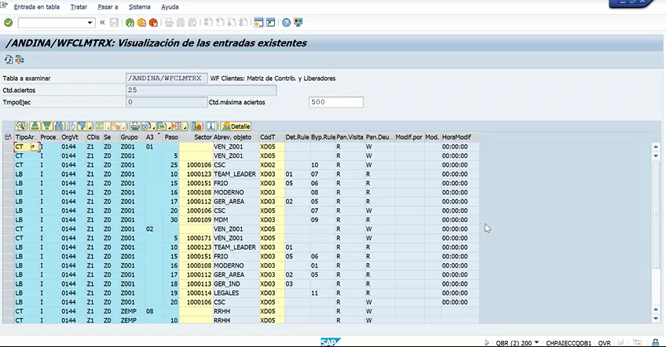
INACTIVACIÓN DEFINITIVA DE CLIENTES
SBWP | LIBERACIÓN DE WORKITEMS Y CIRCUITOS AMBIENTE DE TRABAJO: PBR200

Slide 6
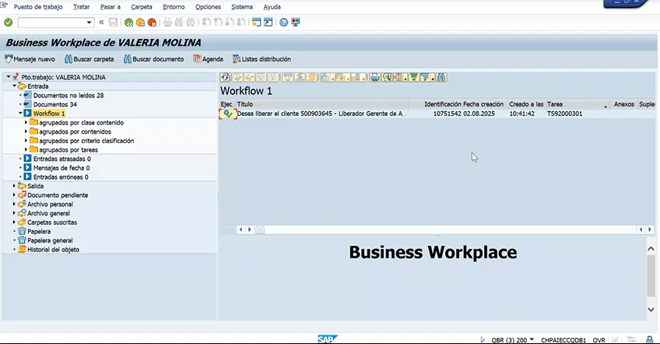
INACTIVACIÓN DEFINITIVA DE CLIENTES
SBWP | LIBERACIÓN DE WORKITEMS Y CIRCUITOS AMBIENTE DE TRABAJO: PBR200

Slide 7
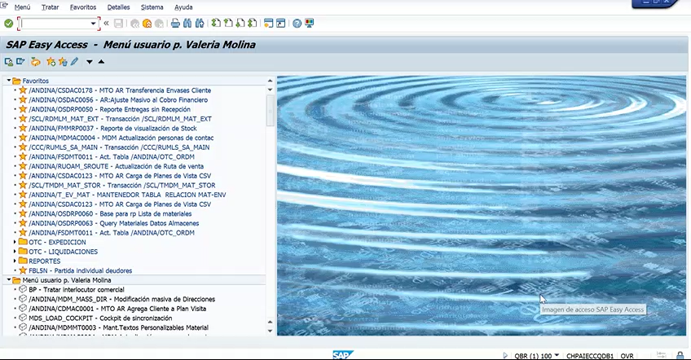
INACTIVACIÓN DEFINITIVA DE CLIENTES
XD03 | VISUALIZACIÓN DEL BLOQUEO AMBIENTE DE TRABAJO: PBR100

